Slide 1
Тема урока: «Свободное время»

Slide 2
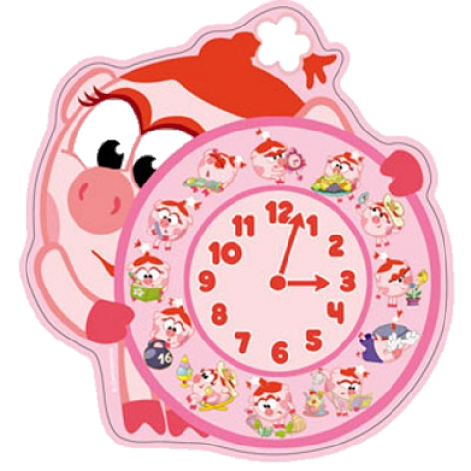
Время, которое остаётся после выполнения обязательных дел, называют свободным временем
Оно нужно для отдыха и занятий по интересам. Для собственного развития и получения удовольствия.
Время надо учиться правильно распределять.

Slide 3
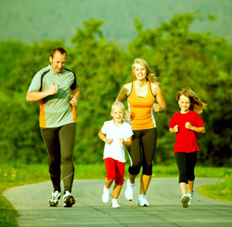
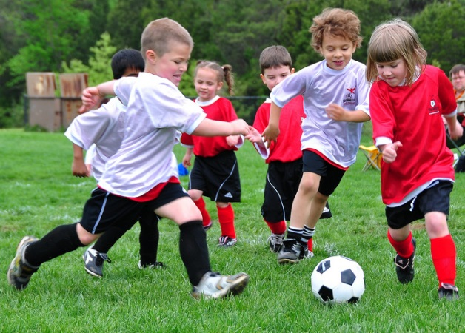
Твоё свободное время-
Занятие физкультурой:
Учебные занятия вынуждают тебя долго сохранять одну и ту же позу, а это утомляет определённую группу мышц. Для их разминки нужно движение.
Нужно стараться больше ходить, бегать, плавать, кататься на велосипеде, коньках, роликах, прыгать через скакалку, играть в волейбол, футбол, бадминтон, другие подвижные игры.

Slide 4
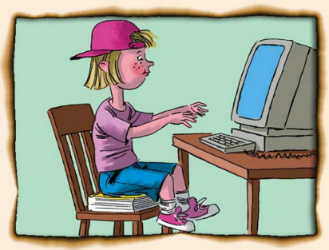
Твоё свободное время- телевизор, компьютер, телефон
Ты наверное знаешь, что смотреть на экран можно не более двух часов, иначе это нанесёт вред здоровью.
От звуков и различной информации перегружается мозг, утомляется зрение, и на другие занятия времени не хватает.
Совет: спланируй в начале недели в какие дни и как долго ты собираешься сидеть перед компьютером, телевизором, короче, каким-либо монитором.

Slide 6
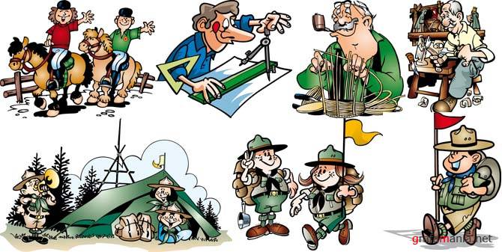
Что такое хобби
Слово «хобби» пришло к нам из английского языка.
Оно означает занятие, которым человек увлекается и готов посвящать ему всё свободное время даже иногда в ущерб основным занятиям.
Начинается хобби с интереса к определённому занятию, виду искусства, теме.

